Slide 1
Docker基础入门
A Great Workforce, Gaia Works.

Slide 2
Docker 诞生背景
SaaS
客户关系管理，邮件，虚拟桌面，通信，游戏…
Paas
运行时环境，数据库，Web服务器，开发工具…
Iaas
虚拟机，存储，负载均衡，网络…

Slide 3
Docker 定义
Docker 是一个开源的应用容器引擎，让开发者可以打包他们的应用以及依赖包到一个可移植的镜像中，然后发布到任何流行的 Linux或Windows 机器上，也可以实现虚拟化

Slide 4
Docker 优点
1. 持续部署和测试
容器消除了线上线下的环境差异，保证了应用生命周期的环境一致性
2. 跨云平台支持
3. 高资源利用率与隔离
容器没有管理程序的额外开销，与底层共享操作系统，性能更优良，在同等条件下可以运行更 多的应用实例。同时，容器拥有不错的资源，隔离与限制能力，可以精确的对应用分配CPU和内存，保证应用间不会互相影响
4. 易于理解且易用
5. 应用镜像仓库

Slide 5
Docker 三剑客
images
镜像是一个只读的模板，是用来创建容器的。Docker提供了简单的放来来建立新的镜像或者升级现有的镜像，你也可以下载别人已经创建好的镜像。Docker镜像是Docker的 构造 部分。
registeries
Docker仓库用来保存镜像。可以理解为代码控制中的代码仓库。
containers
Docker容器和文件夹很类似。一个Docker容器包含了所有的某个应用运行所需要的环境。每一个Docker容器都是从Docker镜像创建的。Docker容器可以运行、开始、停止、移动和删除。每一个Docker容器都是独立和安全的应用平台。Docker容器是Docker的 运行 部分。

Slide 6
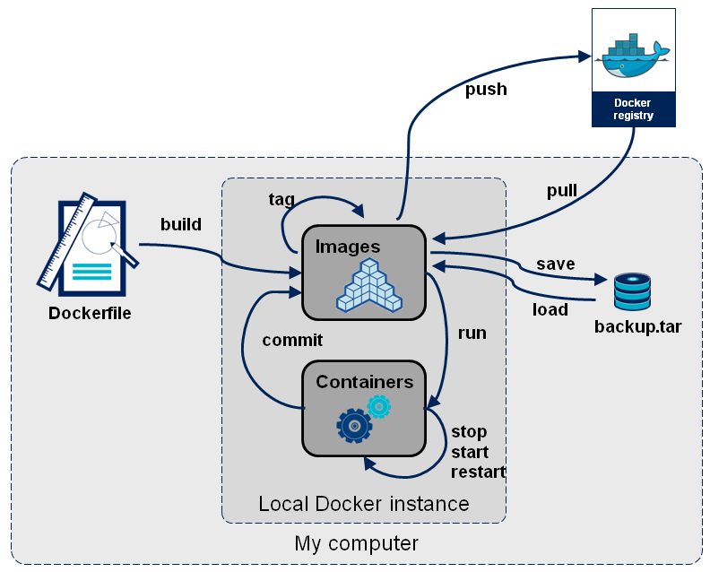
Docker 命令结构图

Slide 7
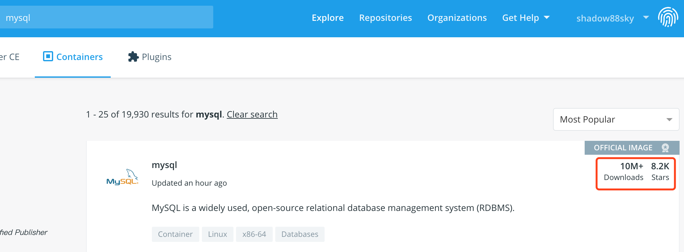
Docker 实战
之 选择镜像

Slide 8
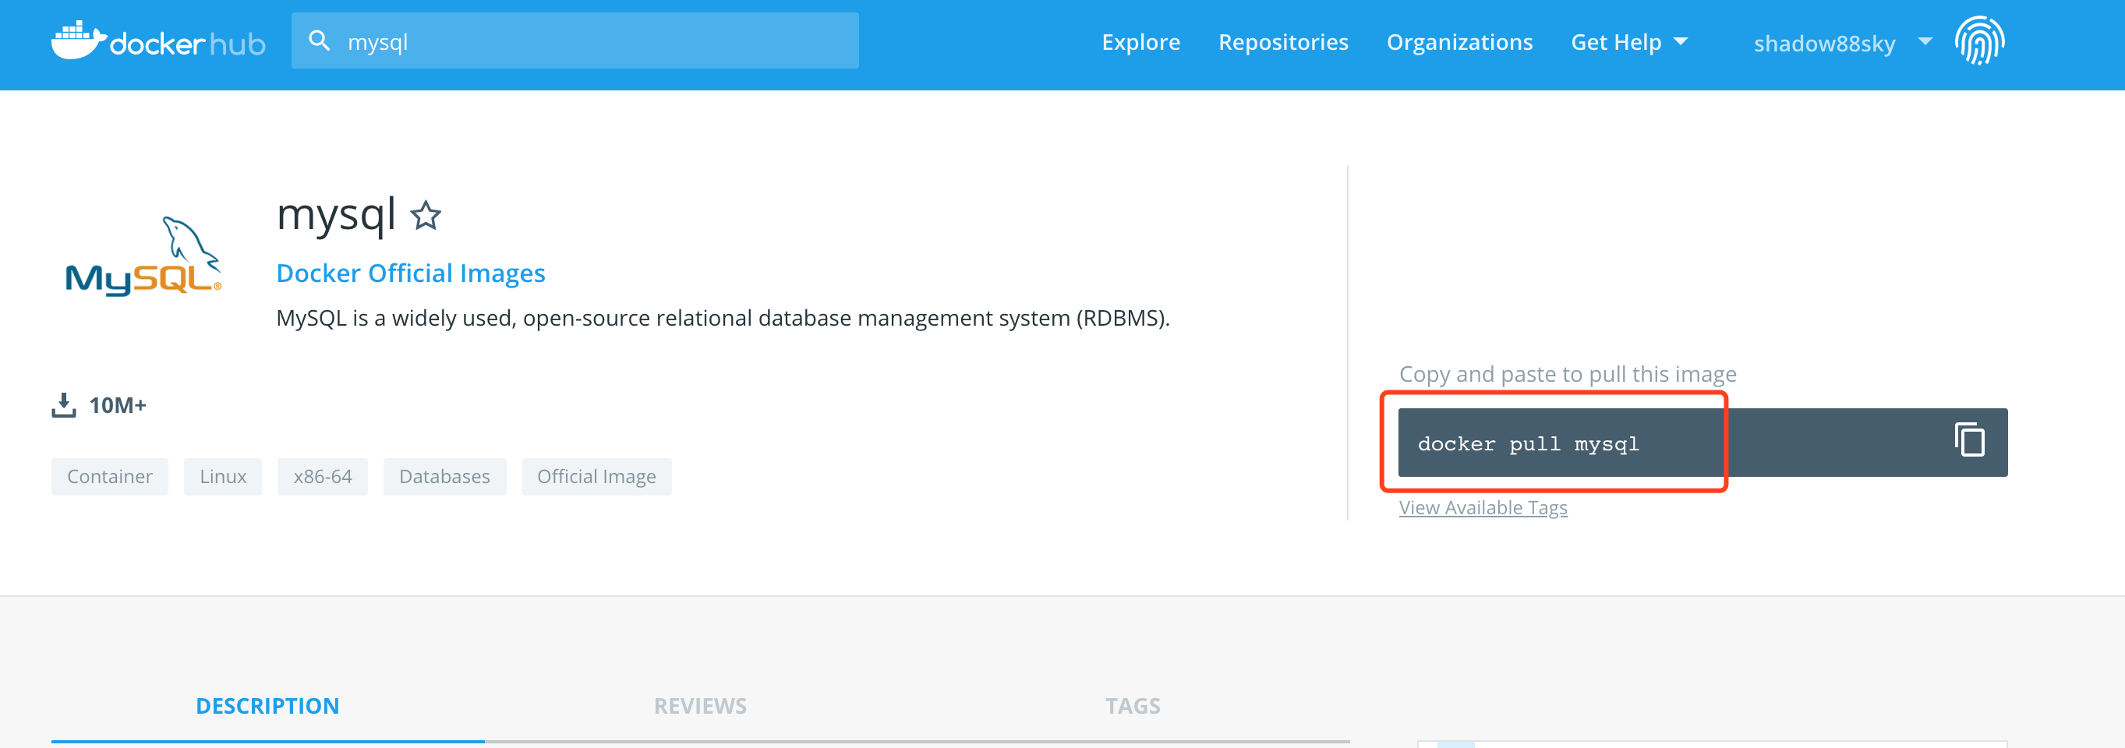
Docker 实战
之 拉取镜像

Slide 9
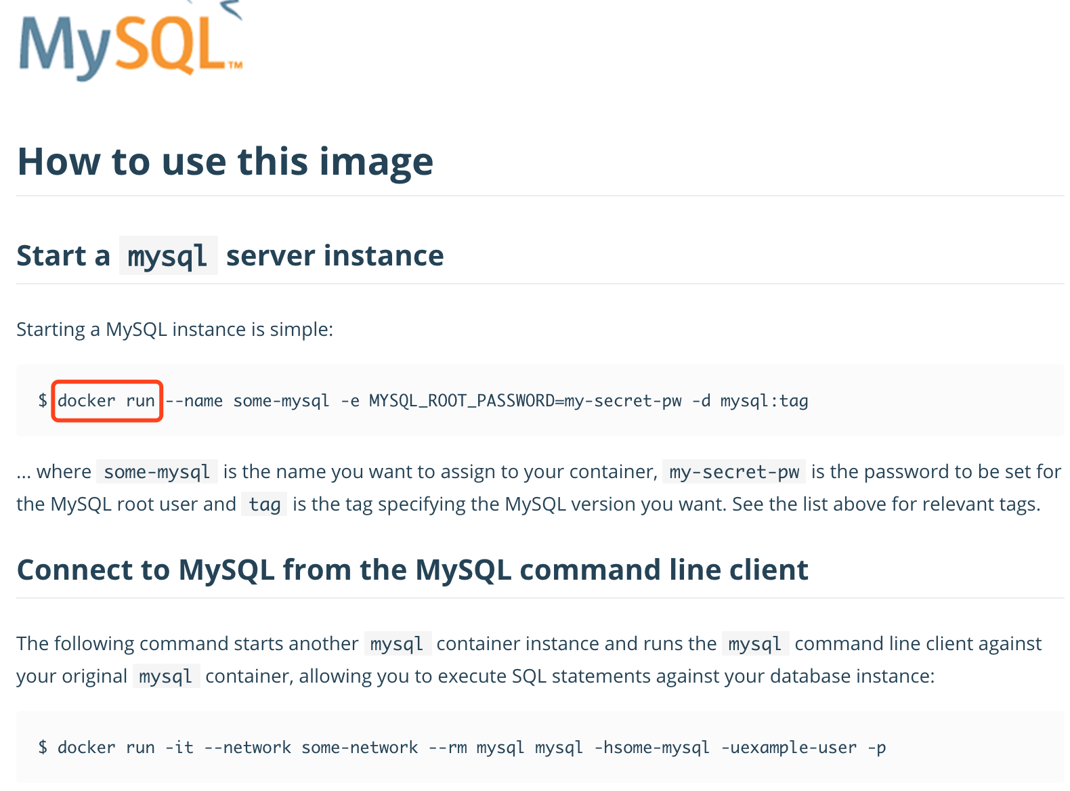
Docker 实战
之 启动容器

Slide 10
Docker 实战
之 run命令常用参数
-d: 后台运行容器，并返回容器ID；
-i: 以交互模式运行容器，通常与 -t 同时使用；
-t: 为容器重新分配一个伪输入终端，通常与 -i 同时使用；
-p: 指定端口映射，格式为：主机(宿主)端口:容器端口
--name="nginx-lb": 为容器指定一个名称
-e username="ritchie": 设置环境变量；

Slide 11
Docker 实战
之 Dockerfile
Dockerfile是Docker用来构建镜像的文本文件，包含自定义的指令和格式。可以通过docker build命令从Dockerfile中构建镜像。
参考链接:https://www.cnblogs.com/dance-walter/p/9581508.html

Slide 12
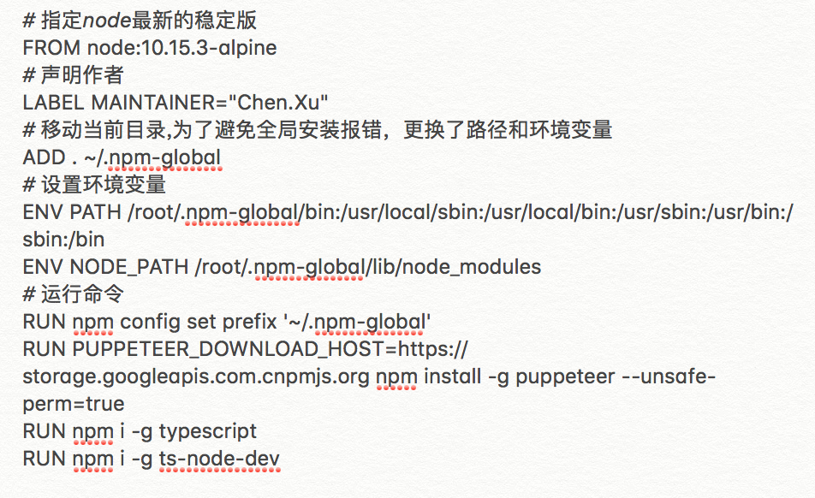
Docker 实战
之 Dockerfile 编辑基础镜像

Slide 13
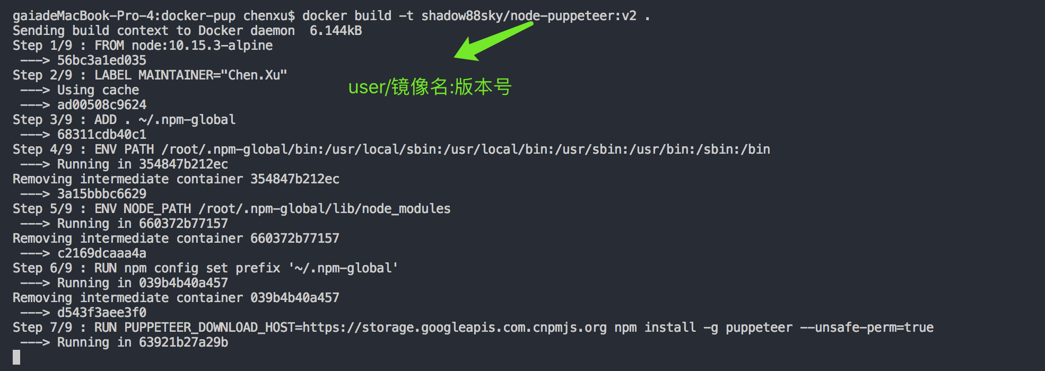
Docker 实战
之 Dockerfile 编译镜像

Slide 14
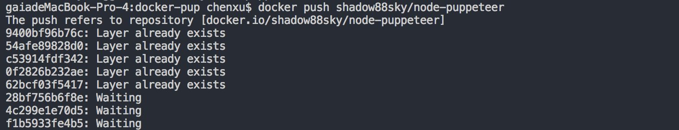
Docker 实战
之 Dockerfile 上传镜像

Slide 15
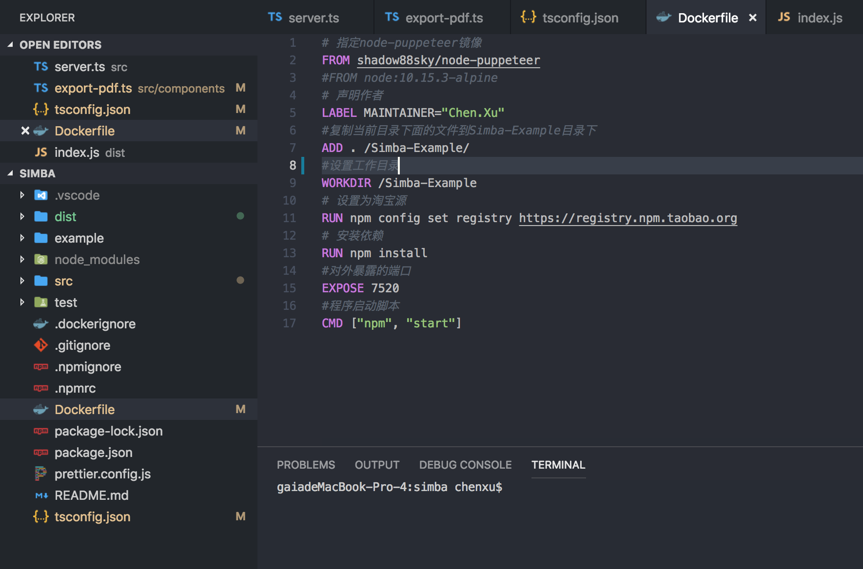
Docker 实战
之 项目打包

Slide 16
Docker 数据卷
数据卷是一个可供一个或多个容器使用的特殊目录，它绕过 UFS，可以提供很多有用的特性：
数据卷可以在容器之间共享和重用
对数据卷的修改会立马生效
对数据卷的更新，不会影响镜像
卷会一直存在，直到没有容器使用
*数据卷的使用，类似于 Linux 下对目录或文件进行 mount。

